Slide 1
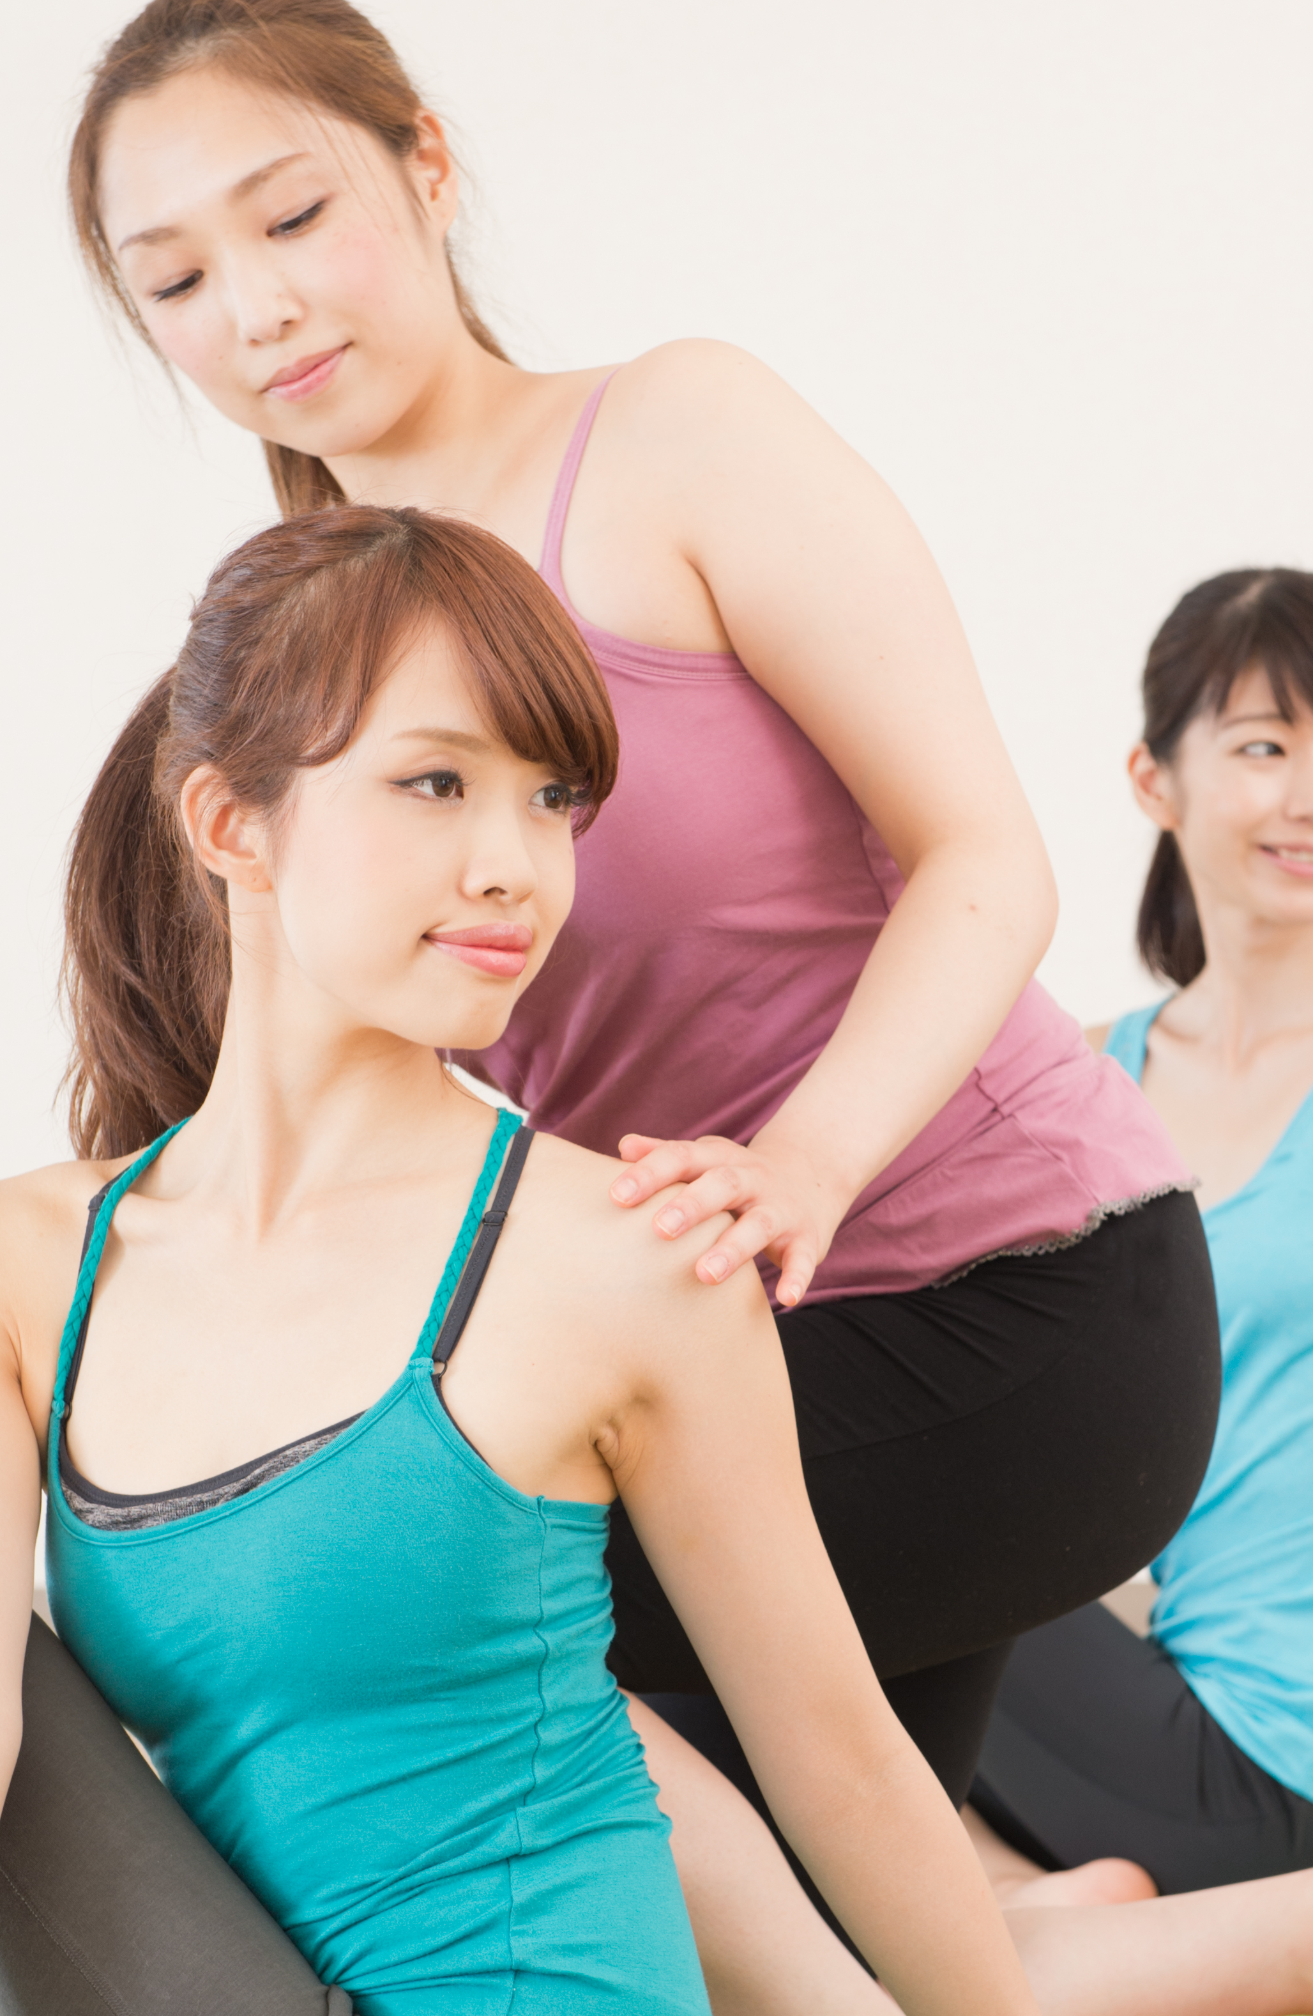
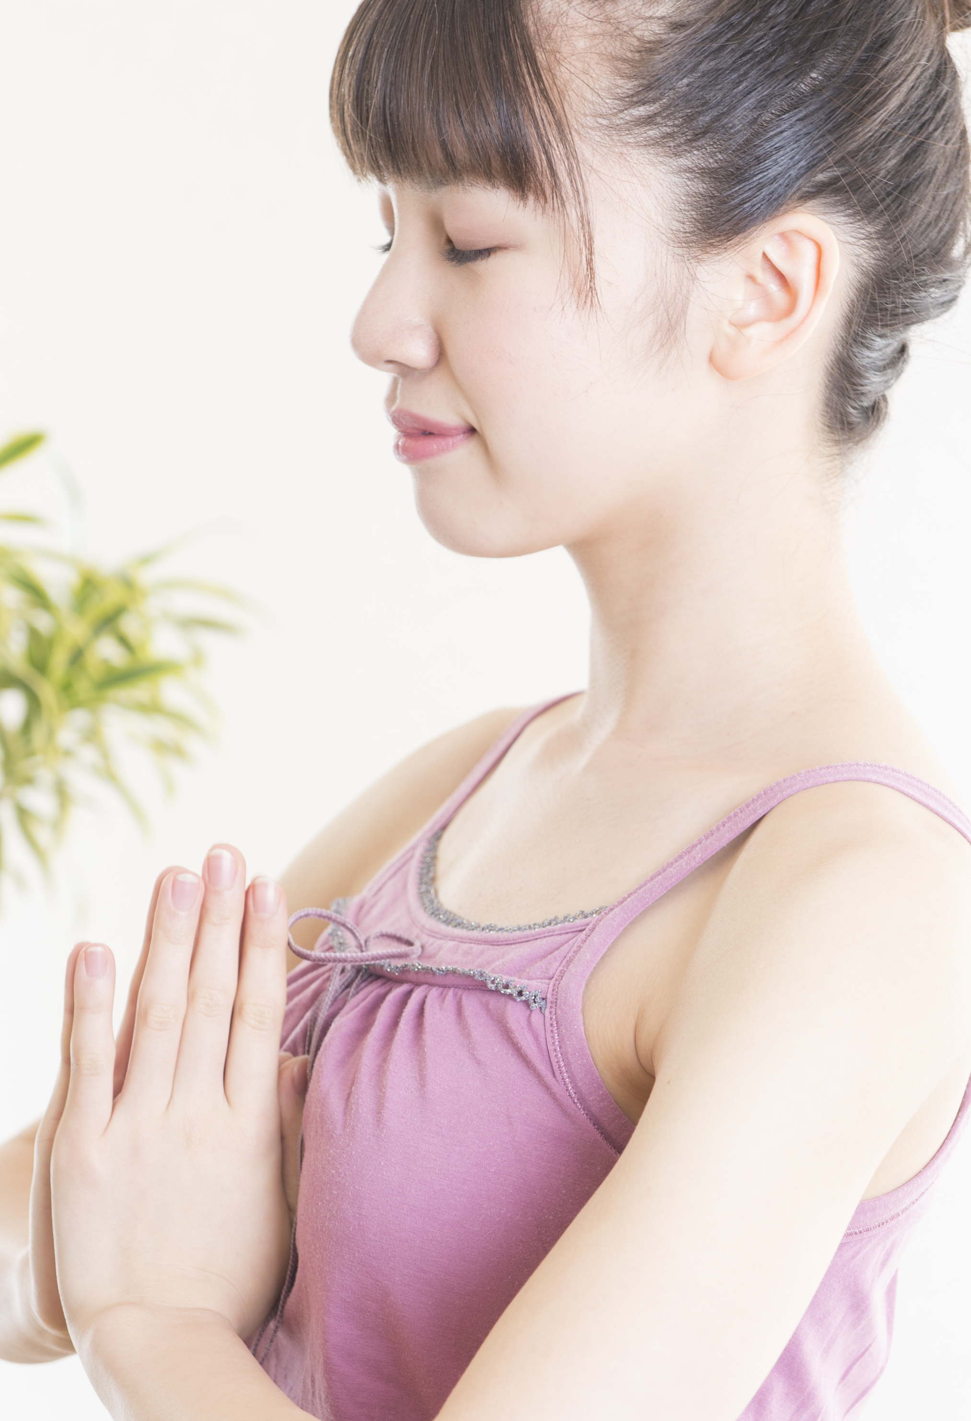


ヨガで心と体を美しく整える
10月1日〜10月31日まで
1回500円で
ヨガ体験受付中！！
初めての方
限定！！
サンプル ヨガ スタジオ
● ご予約・お問い合わせはこちら
こちらに地図の画像を
配置してください。
TEL 06-1234-5678
住所／大阪市北区天神橋6-6-19

